Slide 1
Ostéomyélite chez l’enfant Un cas clinique d’infection à K.kingae
Laurence Thévoz
Octobre 2016
HRC - Site d’Aigle

Slide 2
Ostéomyélite: cas clinique Jad
Garçon de 2 ans
1ère consultation aux urgences
Enfant constipé (pas de selles depuis 3 jours), douleurs abdominales crampiformes intermittentes
Marche en gardant son bras G en flexion contre son abdomen, bouge moins bien son bras depuis 2 jours selon maman
État fébrile il y a 5 jours avec diagnostic de virose, afébrile depuis
Pas de notion de traumatisme
Vaccins à jour
Status
Afébrile
Abdomen: souple indolore, cordons de selles dures en FIG
Mobilisation complète et indolore bras G
Attitude
RAD avec ttt contre constipation et antalgie en réserve

Slide 3
Ostéomyélite: cas clinique Jad
2ème consultation aux urgences le lendemain
Ne mobilise toujours pas son bras G, montre une douleur sur l’épaule
Pas de plainte abdominale, est allé à selles (selles dures)
Status
Afébrile
Bon état général
Épaule G
Pas tuméfaction, pas rougeur ni chaleur ou déformation
Limitation mobilisation épaule, mouvement de retrait à la palpation de la clavicule et de l’humérus proximal
Examens
Hb 132 g/l, leuco 7.2 G/l, thrombocytes 218 G/l, NNS 0%
CRP 16 mg/l, PCT 0.05 μg/l
VS 46mm/h
Facteur rhumatoïde et FAN: normal
Rx clavicule: pas de lésion osseuse
US épaule: pas d’épanchement intra-articulaire, pas de réaction périostée ni lésion osseuse. Pas de masse visualisée

Slide 4
Ostéomyélite: cas clinique Jad
Attitude: hospitalisation pour suspicion d’ostéomyélite humérus/clavicule gauche
-> co-amoxicilline 150mg/kg/jour iv
Après 48h, évolution clinique très favorable: mobilisation sans limitation, afébrile
Suite des résultats
J2: hémocultures négatives
J5: IRM épaule-> pas de lésion osseuse, pas de signes en faveur d’une ostéomyélite
J6: VS 30mm/h, CRP 14 mg/l
PCR pharynx Kingella kingae: positive (négatif dans le sang)
Retour à domicile à J7
Changement traitement pour ceftriaxone 80mg/kg/j iv en ambulatoire, traitement parentéral prévu durant 14 jours au total

Slide 5
Ostéomyélite: cas clinique Jad
J8-10: accès veineux qui a lâché, enfant difficile à piquer. Antibiothérapie administrée de manière laborieuse par voie im 1x/j en ambulatoire.
Afébrile, très bon état général, mobilisation complète et indolore bras G
-> décision de faire relai per os avec amoxicilline 100mg/kg/jour pour 21 jours au total
-> pas de VS de contrôle au vu prise de sang veineuse impossible et évolution clinique favorable
Questions cliniques
-> malgré IRM normal, diagnostic d’ostéomyélite à retenir?
-> PCR pharynx positive pour K.kingae, suffit-elle à faire le diagnostic?
-> nécessité de poursuivre traitement parentéral sur quelle durée?
-> quels éléments permettent de décider d’un relais per os et quel traitement choisir?
-> nécessité de faire VS de contrôle?

Slide 6
Ostéomyélite: généralités
Incidence
10/10’000 enfants dans pays développés (vs arthrite septique 4/10’000)
30% enfants avec ostéomyélite ont aussi une arthrite septique
Plus fréquent chez <5 ans
Touche 2x plus les garçons (probablement en raison de l’activité physique et micro-traumas)
-> importance de reconnaître la pathologie pour éviter conséquences lourdes à long terme en l’absence de traitement
Facteurs de risque
Drépanoctyose
Diabète
Prématurité
Immunodéficience
Infection cutanée/morsure
Traumatisme mineur en parallèle à une bactériémie
Cathéter central ou ponction cutanée récidivante

Slide 7
Ostéomyélite
Classification selon durée
aigu <2 semaines
subaigu 2 semaines – 3 mois
chronique >3 mois (non traité dans cette présentation)
3 mécanismes d’infection
Hématogène
Dissémination du pathogène par le sang
Le + fréquent
Inoculation directe
Traumatisme, plaie, chirurgie, ponction cutanée
Extension par continuité
Cellulite/sinusite dans tissus adjacents
Arthrite septique

Slide 8
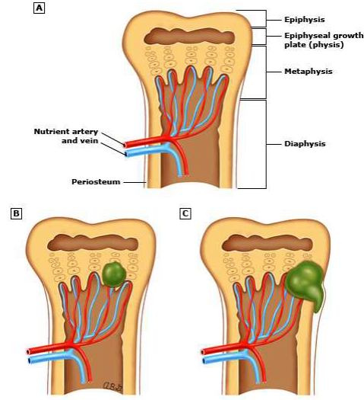
Ostéomyélite: pathogenèse
Débute avec dépôt de bactéries dans les métaphyses (B)
-> cellulite dans la moelle osseuse avec ↗ pression intramédullaire
-> pousse contre corticale et peut rompre à travers périoste (C)
Tiré de «Hematogenous osteomyelitis in children», UpToDate, 2016.

Slide 9
Ostéomyélite : pathogenèse
Pathogenèse influencée par âge
A: nouveaux-nés
corticale et périoste fins -> contiennent peu l’infection, propagation rapide sous périoste et dans tissus mous
capillaires qui traversent plaque croissance (++ hanche, épaule, genou) -> propagation infection dans épiphyse et articulation adjacente
B: petit enfant
corticale et périoste plus épais -> moins d’infection des tissus mous
corticale plus fine sur métaphyse -> plus de risque de créer abcès sous-périosté à cet endroit
atrophie capillaires métaphysaire (se termine vers 18-24 mois) -> moins d’infection propagée sur articulation, sauf si la métaphyse est déjà intra-capsulaire (hanche, épaule, cheville, coude)
Tiré de «Hematogenous osteomyelitis in children», UpToDate, 2016.

Slide 10
Ostéomyélite: pathogenèse
C: grand enfant
Corticale au niveau de la métaphyse plus épaisse avec périoste plus dense -> infection mieux contenue, moins de propagation sous-périostée
Favorise plutôt abcès intraosseux (nécrose contenue et encapsulée par tissu de granulation = abcès de Brodie)
Tiré de «Hematogenous osteomyelitis in children», UpToDate, 2016.

Slide 11
Ostéomyélite: symptômes et signes
Symptômes et signes
Douleur locale (80% cas)
Rougeur et tuméfaction locale (60-70% cas)
Fièvre (60% cas)
Boiterie, perte équilibre, refus de se mobiliser/charger (50-60% cas)
Symptômes non spécifiques: irritabilité, diminution état général, baisse appétit
-> y penser lors de toute fièvre sans foyer!

Slide 12
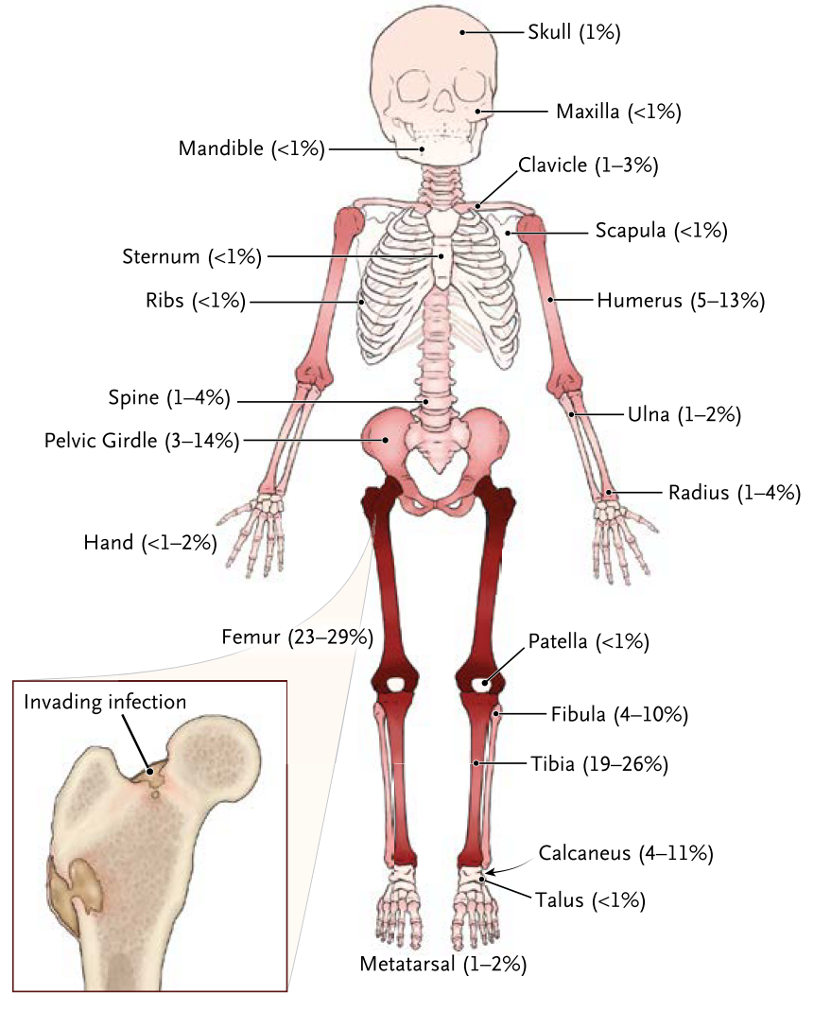
Ostéomyélite: localisation
80% sur les membres inférieurs, sur métaphyse des os longs
Fémur et tibia > humérus, épaule
«proche du genou, loin du coude»
Peut quand même toucher autres os: calcaneum, clavicule
Attention localisation difficile (plutôt >5 ans): vertèbres, bassin
-> irradiation douleur dans abdomen, rendant diagnostic délicat
Si ostéomyélite chez nouveau-né, comorbidité ou MRSA :
↗ risque d’infection multifocale
Tiré de «Acute Osteomyelitis in Children», H. Peltola. New England Journal of Medicine, 2014.

Slide 13
Ostéomyélite: germes
< 3 mois | 3 mois – 4 ans | > 4 ans
Streptocoques groupe B | K. kingae | S. aureus
E. coli | S. aureus | Streptocoque groupe A
S. aureus | Streptocoque groupe A | S. pneumoniae
 | S. pneumoniae | M. tuberculosis
 | H. influenza B
 | M. tuberculosis
Si immunosuppression/nouveaux-nés -> possible infection fongique (Candida albicans)
Polymicrobien -> rare, surtout si infection de l’os en continuité d’un autre foyer infectieux, ou si insuffisance vasculaire/immobilité/trauma

Slide 14
Ostéomyélite: germes
S. aureus
Possible à tout âge, peut être associé à une infection de la peau ou tissus environnants
MRSA associé à un tableau plus grave (multifocal, abcès nécessitant chirurgie), encore plus si production de la toxine Panton-Valentine -> thrombose veineuse, pathologie pulmonaire, sepsis
Streptocoque groupe A (S. pyogenes)
Plutôt chez enfants <4 ans, peut être une complication d’une infection à varicelle
Associé à de fortes fièvres
Streptocoque groupe B
Chez enfant <3 mois
S. pneumoniae
Chez enfant <24 mois avec vaccination incomplète ou >2 ans avec facteurs risque (drépanocytose, asplénie, pathologie cardiaque/respiratoire chronique, diabète)
K. kingae
Voir suite présentation

Slide 15
Ostéomyélite: germes
H. Influenza b
Surtout si enfant non vacciné
Touche souvent articulations > os
Bartonella henselae
Si exposition à griffure de chat, touche surtout colonne vertébrale/crâne/bassin
Pseudomonas aeruginosa
Particulièrement si plaie du pied/diabétique
Mycobacterium tuberculosis
Contact ou contage avec maladie
Mycobacterium non tuberculosis
Chirurgie, plaie profonde ou condition favorisante (VIH, immunodéficience)
Salmonella
Si drépanocytose (DD crise vaso-occlusive) ou hémoglobinopathie

Slide 16
Ostéomyélite: diagnostic
Laboratoire
Leucocytose et déviation gauche
80% des cas
Thrombocytose
CRP
Bonne sensibilité pour diagnostic et suivi, peu spécifique
Augmente dans les 48h premières heures
80% cas avec élévation CRP
VS
Cinétique plus lente (3-5 jours pour augmenter), moins utile pour suivi en aigu (2-5 semaines avant de se normaliser)
90% cas avec élévation VS
Sensible après quelques jours, peu spécifique

Slide 17
Ostéomyélite: diagnostic
Radiographie conventionnelle
Tuméfaction tissus mous environnants (après 2-3 jours de symptômes)
Rx normale à l’admission n’exclut pas une ostéomyélite
Signes visibles 10-21 jours après le début des symptômes
réaction périostée -> nouvelle formation d’os ou œdème
élévation périostée -> suggère abcès sous-périosté
lésion lytique ou érosive (après 1 mois) -> suggère infection subaigue ou chronique
Permet d’exclure cause traumatique aux douleurs si clinique/anamnèse douteuse
Scintigraphie
Sensibilité et spécificité autour 60%
Utile surtout si localisation douteuse ou multifocale

Slide 18
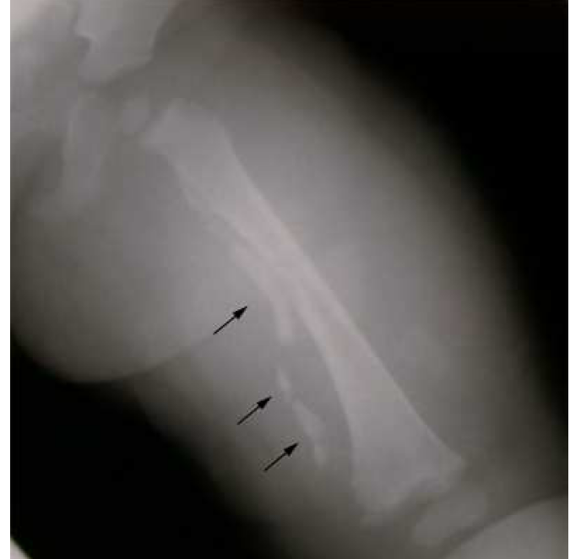
Ostéomyélite: radiographie
Ostéomyélite avec abcès souspériosté
Tiré de «Hematogenous osteomyelitis in children», UpToDate, 2016.

Slide 19
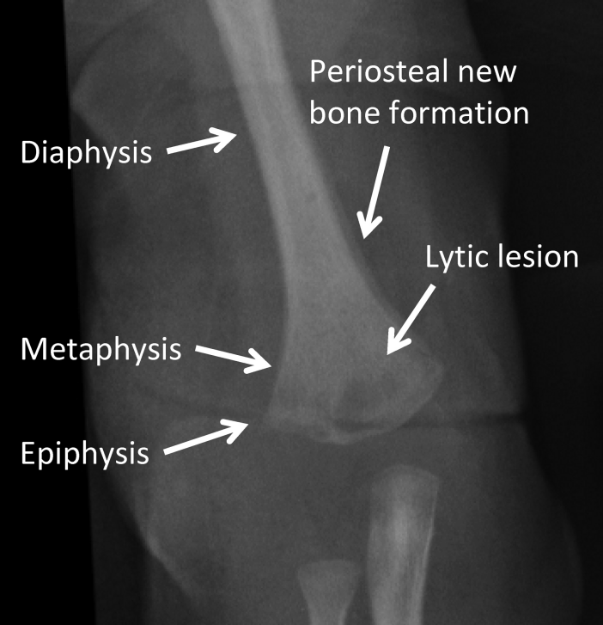
Ostéomyélite: radiographie
Rx: ostéomyélite à S.aureus sur un humérus distal chez un enfant de 12 mois
Tiré de «Acute Hematogenous Osteomyelitis». D.A. Conrad, in Pediatrics in Review, 2010.

Slide 20
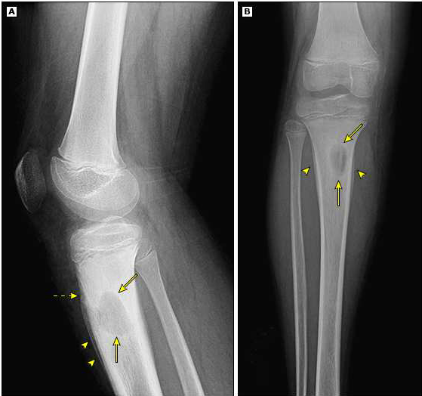
Ostéomyélite: radiographie
Abcès de Brodie (intraosseux)
Lésion dans métaphyse
+ réaction périostée
Tiré de «Hematogenous osteomyelitis in children», UpToDate, 2016.

Slide 21
Ostéomyélite: imagerie
IRM
Examen de choix, sensibilité 90-95%, spécificité 80-90%
Lésions visibles sur IRM avant rx conventionnelle
Inflammation avec ↘ signal T1 et ↗ signal T2
Signe de la pénombre = signal intense dans zone de transition entre abcès et moelle osseuse sclérotique en T1
Permet d’évaluer atteinte des parties molles, atteinte osseuse, épanchement intra-articulaire et abcès dans parties molles ou intra-osseux
Bon examen pour localisation vertébrale difficile à voir sur rx
US
Peut mettre en évidence des signes d’arthrite sur zone voisine
Visualise faiblement élévation et épaississement du périoste
Permet de guider une ponction osseuse
CT
Peu utile, irradiant
Voit destruction cortex, œdème moelle osseuse, réaction périostée et les séquestres
Permet de mieux voir l’os si suspicion de forte lésion osseuse

Slide 22
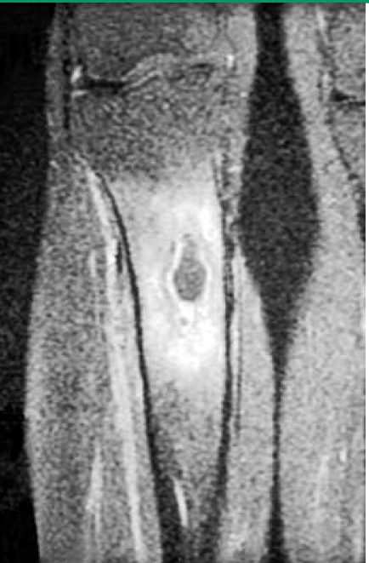
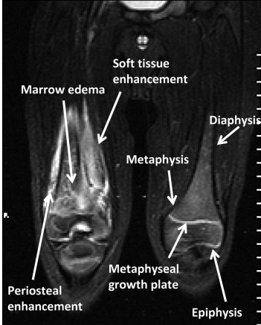
Ostéomyélite: IRM
Signe de la pénombre
IRM: ostéomyélite à S.aureus sur un fémur distal chez un enfant de 26 mois
Tiré de «Acute Hematogenous Osteomyelitis». D.A. Conrad, in Pediatrics in Review, 2010.
Tiré de «Hematogenous osteomyelitis in children», UpToDate, 2016.

Slide 23
Ostéomyélite: IRM
Ostéomyélite et abcès sous périosté sur fémur, garçon 7 ans
Tiré de «Hematogenous osteomyelitis in children», UpToDate, 2016.

Slide 24
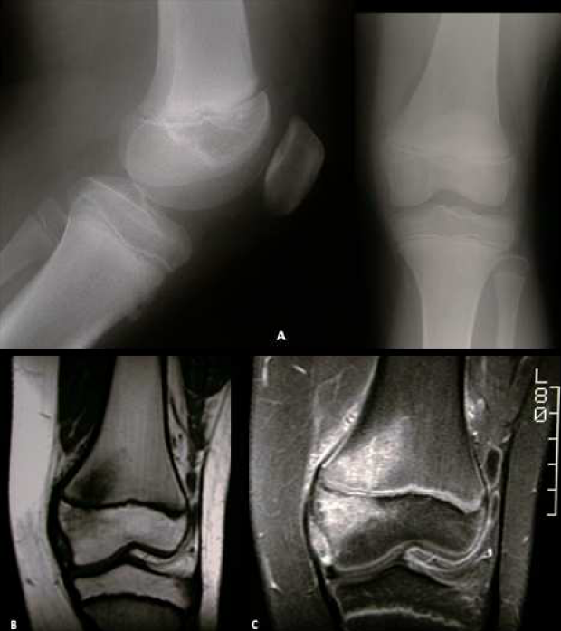
Ostéomyélite: rx vs IRM
Ostéomyélite genou, fille 9 ans
Rx conventionnelle: normale
IRM (gauche): ↘ signal T1 au niveau métaphyse médiale et épiphyse du fémur
IRM (droite): séquences avec gadolinium
Tiré de «Hematogenous osteomyelitis in children», UpToDate, 2016.

Slide 25
Ostéomyélite: diagnostic
Bactériologique
Importance de trouver le germe: adapter le traitement, cibler et simplifier thérapie, indication chirurgie
Moyens
Hémocultures (positives dans 30% cas seulement, moins utile que ponction du site infecté)
Ponction osseuse (si disponible)
Culture et examen direct -> jusqu’à 50% de culture négative
PCR
«broad range» = recherche d’ADN bactérien sans distinction
Il faut entre 3’000-300’000 colonies bactériennes pour permettre détection
spécifique pour Kingella kingae (si enfant 6 mois – 5 ans): 100x plus sensible
+ ajouter prélèvement PCR dans sang et pharynx

Slide 26
Ostéomyélite: diagnostic
Diagnostic
Confirmé
Si preuve histologique sur ponction osseuse ou si identification d’un pathogène sur prélèvement osseux
Probable
Si clinique +/- laboratoire +/- imagerie sont compatibles + identification d’un pathogène du sang, d’une collection périostée ou d’un liquide articulaire
Si clinique + laboratoire + imagerie compatible, avec culture négative, mais qui répond à l’antibiothérapie

Slide 27
Ostéomyélite: diagnostic
Peu probable
Si imagerie (minimum IRM ou scintigraphie) normale sans germe identifié -> penser au diagnostic différentiel et prise en charge selon hémocultures et évolution
Hémocultures positives
chercher autres sources de bactériémie
Hémocultures négatives
Amélioration avec antibiothérapie -> pathologie moins sévère et dans tissus moins profonds (ex: cellulite), réduction du traitement possible
Pas d’amélioration avec antibiothérapie -> infection bactérienne peu probable, considérer cause fongique ou non infectieuse (problème musculo-squelettique)

Slide 28
Ostéomyélite: diagnostic différentiel
Causes infectieuses
Septicémie
Cellulite
Arthrite septique
Abcès profond
Pyomyosite
Causes non infectieuses
Cause tumorale
Douleur, fièvre, signes locaux, diminution état général
Mais: symptômes intermittents, pas de réponse à l’antibiothérapie, histopathologie
Infarctus osseux
Surtout si hémoglobinopathie
Mais: amélioration avec antalgie et hydratation
Déficit vitamine C
Douleurs musculo-squelettique, refus de charger
Mais: pas de fièvre, anamnèse de régime avec carence, pétéchies, hyperkératose…
Une infection ne touchant pas l’os peut aussi provoquer de la fièvre, une douleur et une tuméfaction sur une région osseuse -> la différence est souvent faite par l’imagerie

Slide 29
Ostéomyélite: diagnostic différentiel
Maladie de Gaucher
Pathologie des lysosomes
Douleurs osseuses en crise
Mais: anomalie radiologiques sur métaphyse du fémur, pas de fièvre, particularités dysmorphiques
Ostéomyélite chronique non bactérienne
Pathologie auto-immune inflammatoire
Débute comme ostéomyélite aigue
Élévation marqueurs inflammatoires
Unifocal au début (++ mandibule et clavicule), plusieurs sites dans l’évolution de la maladie
Mais: pas de réponse à l’antibiothérapie, aspect multifocal sur scintigraphie

Slide 30
Ostéomyélite: traitement
pas de consensus: dépend germes et résistances locales
Recommandations HUG
<6 mois co-amoxicilline + gentamycine
6 mois – 4 ans co-amoxicilline
>4 ans flucloxacilline (K. kingae moins fréquent)
Recommandations USA
<3 mois céphalosporine 3ème génération + vancomycine/oxacilline (clindamycine si <10% S. aureus qui sont MRSA)
>3 mois
clindamycine si <10% S.aureus sont MRSA
vancomycine/cefazolin si >10% S.aureus sont MRSA
vancomycine et oxacilline pas efficaces contre K.kingae, mais souvent donnés comme première intention pour lutter contre MSSA et MRSA

Slide 31
Ostéomyélite: traitement
Relais per os: à quel moment?
«traditionnellement»: traitement iv 6 semaines, puis relais per os quand quasi guérison
-> remise en question de la nécessité du ttt iv si long
Pas réponse claire, moyenne des recommandations entre 3-7 jours iv
Critères pour le relais
Âge >1 mois
Amélioration état général
Apyrexie
Enfant immunocompétent avec vaccination à jour
Prise des médicaments per os possible
Contre-indications
Âge <1 mois
Pathogène non sensible à un traitement existant per os
Pathogène non identifié
Patient ne tolère pas prise orale

Slide 32
Ostéomyélite: traitement
Quelle durée d’antibiothérapie?
- Plusieurs études se sont penchées sur la question^{1, 2, 3} -> tendance à raccourcir le traitement iv
Étude anglaise³ avec 131 enfants immunocompétents de >3 mois: traitement iv 2-4 jours puis relais per os sur 20 jours -> pas récidive ni complication par rapport à un traitement per os de >30 jours
mais n’ont pas eu de cas à MRSA qui nécessiteraient plus de prudence
En général si bonne évolution: antibiothérapie sur 3-4 semaines au total (vs arthrite: 2 semaines)
Si MRSA/toxine Panton-Valentine -> poursuivre durant 4-6 semaines
Patients immuno-comprimés/nouveaux-nés/drépanocytose/multifocal -> prolonger traitement
«Short duration of initial treatment in 70 pediatrics patients with osteroarticular infections». SMA Prado, C. Lizama. In Rev Chilena Infectiology, 2008.
«Prospective evaluation of a shortened regimen of treatment for acute osteomyelitis and septic arthritis in children». N. Jadodzinski, R. Kanwar. In Journal of Pediatric Orthopedic, 2009.
«Short-versus long-terme antimicrobial tratment for acute hematogenous osteomyelitis of childhood: propsective, randomized traial on 131 culture-positive cases». H. Peltola, M. Paakkönen. In Pediatrics Infectiouse Diseases Journal, 2010.

Slide 33
Ostéomyélite: traitement
Autres médications
Antalgie et antipyrétique
Anti-coagulant si thrombose/embolie pulmonaire associée (++ cas associé à MRSA)
Immobilisation
Peut ↘ douleurs et risques de fracture pathologique, surtout si fémur proximal ou vertèbre
Place de la chirurgie?
Très controversé
Traitement conservateur suffisant dans >90% cas, si la prise en charge est assez rapide
Indications
Drainage d’un abcès sous-périosté ou des tissus mous
Pus dans espace intra-médullaire
Excision d’un séquestre osseux
Absence d’amélioration clinique en 48-72h malgré antibiothérapie
De manière générale: solution à envisager seulement si mauvaise réponse au traitement initial médicamenteux ou certains cas (toxine Panto-Valentine du S. aureus qui fait de lourds dégâts locaux)

Slide 34
Ostéomyélite: traitement
En 3-4 jours, normalement: ↘ fièvre, ↘ douleur, ↘ CRP et leucocytose
En cas d’absence de réponse au traitement
Complication (abcès, séquestre osseux) -> sanction chirurgicale?
Traitement non efficace (résistance du pathogène, infection polymicrobienne, dose inadéquate, mauvaise germe ciblé)
Autre diagnostic (voir diagnostic différentiel)

Slide 35
Ostéomyélite: monitoring
Recommandations (USA)
VS/CRP
Au moment du diagnostic puis à répéter dans les 48h, jusqu’à obtention d’une diminution de 50% de la valeur de base environ
CRP aura une cinétique plus rapide (certains ne répètent que la CRP en aigu)
FSC
Au moment du relai pas os
Rx
Pas forcément fait de routine si évolution favorable et simple, parfois au moment du relais per os
Souvent effectué en fin de traitement pour s’assurer de l’absence de nouvelle lésion osseuse

Slide 36
Ostéomyélite: complications
Dépendent essentiellement du temps entre début symptômes et traitement
« + le délai est long, + le risque de nécrose ↗»
Musculo-squelettique
Extension dans tissus mous
Arthrite septique (30% des cas, jusqu’à 70% cas chez nouveaux-nés)
Anomalie de croissance des os (déformation, raccourcissement), ↗ si MRSA
Abcès sous-périosté
Abcès de Brodie
Fracture pathologique (+ si MRSA)
Infection multifocale (+ si MRSA ou nouveau-né)
Nécrose tissulaire (+ si toxine Panton-Valentine)
Ostéonécrose (nécrose avasculaire) de la tête fémorale
Collapse ou destruction corps vertébral -> compression médullaire
Séquestre osseux
Ostéomyélite chronique

Slide 37
Ostéomyélite: complications
Vasculaire
Thrombose veineuse et embole septique
surtout si MRSA et toxine Panton-Valentine
Autres
Sepsis
Décès (rare, <1% cas)

Slide 38
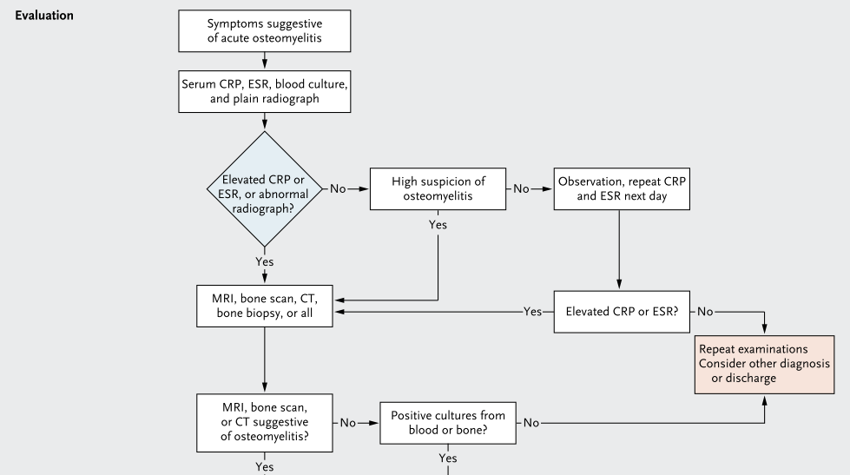
Ostéomyélite: algorithme de prise en charge
Tiré de «Acute Osteomyelitis in Children», H. Peltola. New England Journal of Medicine, 2014.

Slide 39
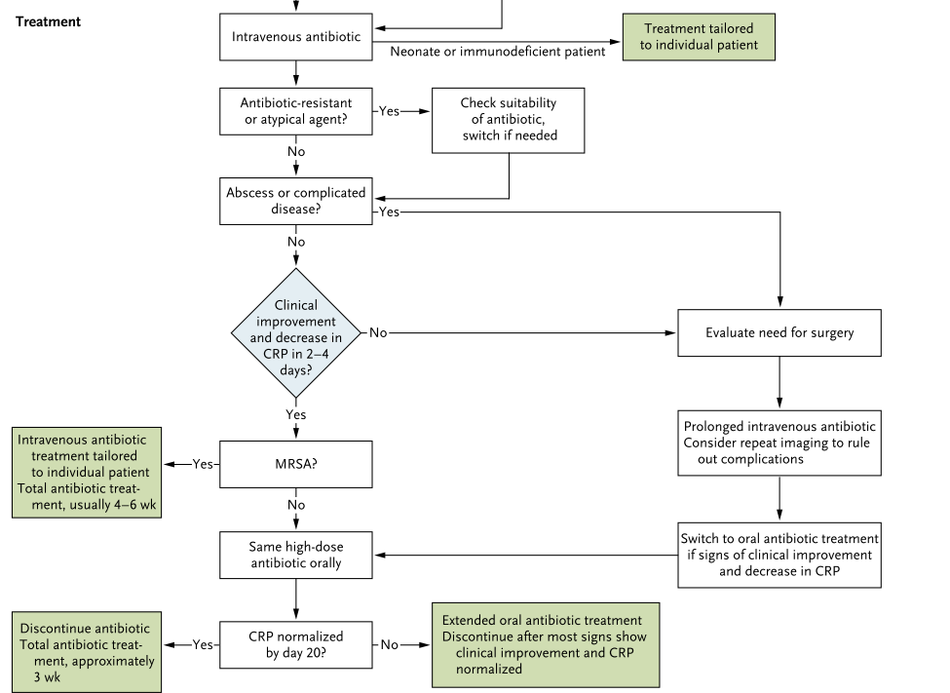
Ostéomyélite: algorithme de prise en charge
Tiré de «Acute Osteomyelitis in Children», H. Peltola. New England Journal of Medicine, 2014.

Slide 40
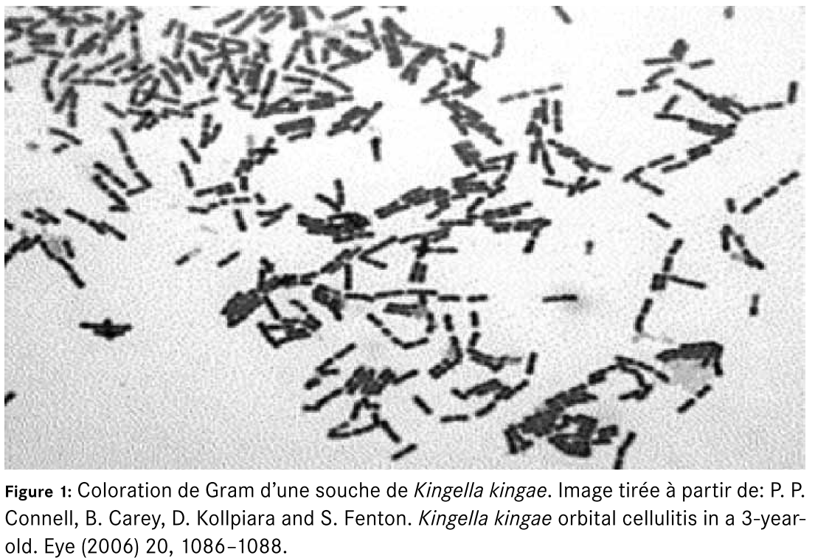
Ostéomyélite: Kingella kingae
Gram négatif, anaérobe facultatif
5 espèces de Kingella, dont kingae serait le plus responsable d’infections
Germe normal de la flore des voies respiratoires supérieures (surtout l’oropharynx)
Présent entre l’âge de 6 mois – 4 ans
Immunité maternelle probable <6 mois
Jusqu’à 10% de porteur sain chez les <4ans
Contamination par voie orale, épidémie possible dans crèches
Lié à infection virale des voies respiratoires qui cause un dommage sur la muqueuse
-> permet une propagation de K.kingae vers d’autres sites
-> Peut provoquer: endocardite, pneumonie, septicémie, méningite, spondylodiscite et ++ infection ostéo-articulaire
-> fait partie des bactéries «HACEK»: groupe de bactéries gram négatif à croissance lente qui peuvent faire des infections graves (dont endocardite)

Slide 41
Ostéomyélite: Kingella kingae
Détection bactériologique
Difficile à isoler: pousse mal sur culture simple
Meilleure efficacité si inoculé sur bouteilles d’hémocultures
Meilleur moyen, devenu gold standard: PCR spécifique pour une toxine (RTX)
À faire dans ponction osseuse/articulaire + pharynx + sang

Slide 42
Ostéomyélite: Kingella kingae
Particularités cliniques
Souvent peu symptomatique: membre atteint peu douloureux, faible rougeur et tuméfaction
Fièvre dans <10% cas
Épanchement articulaire faible
Peut toucher des os moins longs que les autres germes: sternum, calcaneum, vertèbres…
Particularités biologiques
Bilan biologique quasi normal
CRP normale 40-50% cas
Pas de leucocytose ni déviation gauche dans 90% cas
VS est le seul paramètre à s’élever dans 80% cas
-> un enfant afébrile avec un bilan biologique normal peut avoir une infection ostéo-articulaire à K. kingae
-> amélioration des techniques de dépistage: K. kingae expliquant le grand nombre d’infection ostéo-articulaire chez des enfants chez qui auparavant on ne retrouvait pas de germes dans les cultures

Slide 43
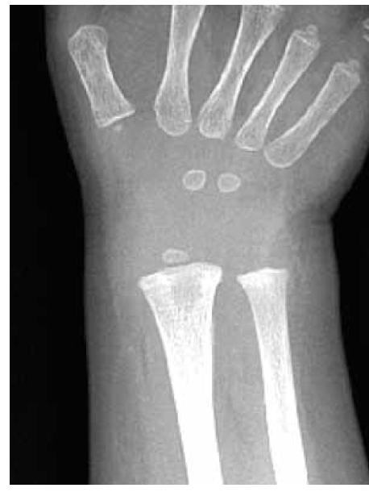
Ostéomyélite: Kingella kingae
Particularités radiologiques
Rx conventionnelle
Signes absents durant phase aigue de l’infection
Par la suite: irrégularité des corticales ou abcès métaphysaire/épiphysaire
Tiré de «Infections ostéo-articulaires à K. kingae chez le petit enfant». M. Francescato. Paediatrica, 2011

Slide 44
Ostéomyélite: Kingella kingae
IRM
Étude¹ qui a étudié si présence signes radiologiques sur l’IRM typiques de Kingella kingae
Atteinte et oedème osseux moins fréquents (50% vs 100%)
Réaction tissus mous plus faible (20% vs 80%)
Lésions cartilagineuses épiphysaires fréquentes
Signal hyperintense T2 / signal hypointense T1 avec réhaussement périphérique
-> outil supplémentaire pouvant permettre de distinguer cause de l’infection
1. «Can early MRI distinguish between Kingella kingae and Gram-positive cocci in osteoarticular infections in young children?». A. Kanavaki, D. Ceroni. In Pediatrics Radiology, 2012.

Slide 45
Ostéomyélite: Kingella kingae
Différencier K.kingae d’autres germes causant infection ostéo-articulaire
Selon étude¹ : 4 critères en faveur d’une infection à Kingella
CRP <55mg/l
Globules blancs <14’000 leucocytes/mm³
Absence déviation gauche
Température <38°C
Selon autre étude² : seul critère de la CRP sur les 4 s’est avéré juste
«Differentiating osteoarticular infections caused by Kingella kingae from those due to typical pathogens in young children». D. Ceroni, A. Cherkaoui. In Pediatrics Infectious Diseases Journal, 2011.
«Polymerase chain reaction detection of Kingella kingae in children with culture-negative septic arthritis in eastern Ontario». R. Slinger. In Paediatrics Children Health, 2016.

Slide 46
Ostéomyélite: Kingella kingae
Infection ostéo-articulaire de hanche à Kingella ou synovite transitoire?
Clinique qui peut facilement se confondre mais conséquences et traitement très différents
Étude¹ qui a proposé par le passé l’algorithme de Kocher : arthrite septique hanche vs synovite transitoire
Clinique: température >38.5°C et refus de charger
Biologie sanguine: GB >12’000/mm³, VS >40mm/h
Biologie ponction articulaire: GB >50’000/mm³
Etude² qui a repris cet algorithme, en tenant compte de Kingella et des nouvelles méthodes détection (2014)
Meilleure sensibilité: refus charger
Autres paramètres insuffisants pour différencier les deux pathologies
Kingella a une clinique trop limitée pour valider cet algorithme
-> certains enfants diagnostiqués avec synovite transitoire ont probablement en fait une infection à Kingella, qui est souvent auto-limitante, mais qui pourrait causer des dégâts articulaires ou se propager en endocardite
1. «Differentiating between septic arthritis and transient synovitis of the hip in children: an evidence-based clinical prediction algorithm». MS. Kocher. In Journal of Bone Joint Surgery, 1998.
2.«Differentiating Kingella kingae Septic Arthritis of the Hip from Transient Synovitis in Young Children». P. Yagupsky, G. Dubnov-Raz. In The Journal of Pediatrics, 2014.

Slide 47
Ostéomyélite: Kingella kingae
Diagnostic
Si PCR pharynx et sang négatives -> exclut infection
Si PCR pharynx positive et sang négative -> sensibilité ~80%
Si PCR pharynx et sang positives -> sensibilité 100%

Slide 48
Ostéomyélite: Kingella kingae
Une PCR + dans pharynx suffit-elle à diagnostiquer infection à Kingella?
Etude¹: veut démontrer que faire PCR dans oropharynx peut prédire infection ostéo-articulaire à Kingella kingae
fait aux HUG, avec 123 enfants (6 mois-4 ans), de 2008 à 2012, suspicion infection ostéo-articulaire
chaque enfant avait évaluation clinique, bilan biologique, rx et PCR dans oropharynx
si labo ou clinique suggestive infection ostéo-articulaire -> ad IRM, puis ponction articulaire ou osseuse
Résultats
40 enfants avec infection ostéo-articulaire retenue (selon IRM ou résultats microbiologiques), dont 75% avec Kingella kingae (PCR + dans ponction osseuse)
100% des enfants avec infection à Kingella kingae avaient PCR positive dans pharynx
7% enfants SANS ostéomyélite avaient PCR + dans pharynx mais chez aucun d’eux le diagnostic d’infection ostéo-articulaire a été retenu -> porteurs sains
-> sensibilité 100%, spécificité 90% , VPP 80%, VPN 100%
1. «Detection of Kingella kingae osteoarticular infections in children by oropharyngeal swab PCR». D. Ceroni, V. Dubois-Ferriere, in Pediatrics, 2013

Slide 49
Ostéomyélite: Kingella kingae
On peut considérer colonisation asymptomatique du pharynx avec Kingella kingae comme facteur prédisposant à faire infection plus profonde suite à dissémination du germe
autres études ont prouvé que génotype du Kingella est le même chez un enfant entre celui du pharynx et celui retrouvé dans os/articulation en cas d’ostéomyélite
Présence pathogène dans pharynx enfant sain -> peu d’importance clinique
MAIS présence pathogène dans pharynx AVEC signes cliniques/biologiques en faveur infection ostéo-articulaire -> suggère très fortement infection à Kingella
Valeur test dépend comme d’habitude de la probabilité pré-test
Utile car permet d’éviter examens invasifs (ponction osseuse)

Slide 50
Ostéomyélite: Kingella kingae
Prise en charge
Difficulté réside d’abord dans la mise en évidence du germe: charge bactérienne faible et germe peu virulent, culture difficile -> souvent pas retrouvé, infection auto-limitée
Même si certains cas ont guéri sans antibiotique, le traitement permet de réduire durée des symptômes et évite complications et dissémination germe
Modalités de traitement
iv durant 48h environ -> puis relais per os sur 15 jours
Répond bien à la pénicilline, céphalosporines de 2-3ème génération, macrolides
Répond peu à la clindamycine et oxacilline
Résistant à la vancomycine et au triméthoprime
Émergence de bêta-lactamase -> nouvelles résistances à envisager les prochaines années?
Peu d’indication à sanction chirurgicale

Slide 51
Ostéomyélite: Kingella kingae
Pas d’indication à traiter un porteur sain
Idée de faire traitement prophylactique dans entourage d’un enfant qui a développé pathologie à Kingella (surtout rifampicine qui a bonne concentration dans voies respiratoires supérieures) -> pas encore assez d’évidences
Estimation du risque de développer ostéomyélite si porteur du germe : 1% environ

Slide 52
Ostéomyélite: cas cliniques (HUG)
Cas clinique n°1
Tiré de «Infections ostéo-articulaires septiques à culture négative chez l’enfant: avez-vous pensé à K. kingae?» dans Revue Médicale Suisse, 2009
Fille 22 mois
Boiterie membre inférieur gauche depuis 4 jours, état fébrile max 40°C fluctuant
Douleur sur le cou-de-pied sans tuméfaction ni rougeur
Bilan rx normal
Bilan biologique: VS à 16, sinon en ordre
-> RAD avec AINS, amélioration des symptômes
4 jours après interruption AINS: récidive boiterie
-> nouveau bilan: pas élévation CRP/VS ni leucocytose, thrombocytose modérée
-> immobilisation botte de marche, sans amélioration

Slide 53
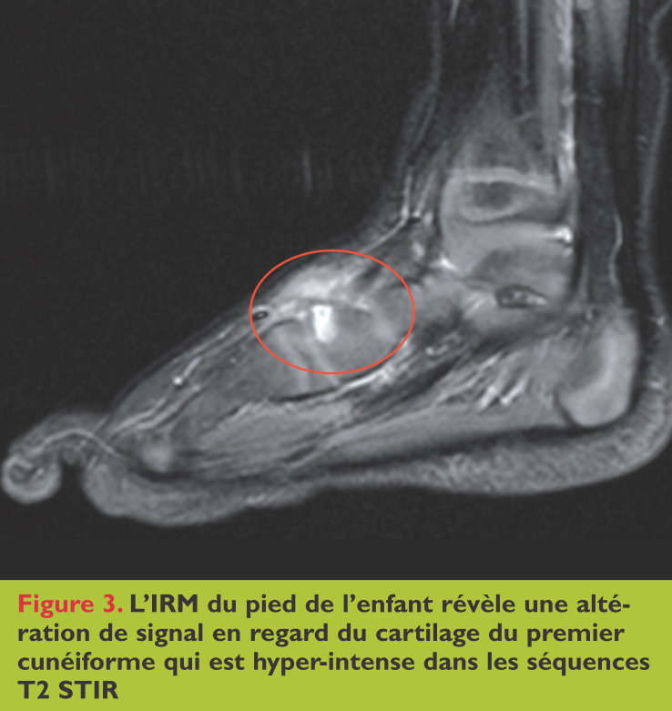
Ostéomyélite: cas cliniques (HUG)
Scintigraphie: hypercaptation premier cunéiforme
IRM: chondrite de matrice cartilagineuse avec abcès
-> à 3 semaines des symptômes: drainage chirurgical de l’abcès
+ antibiothérapie probabiliste iv
Cultures stériles, mais PCR + pour K. kingae
Après antibiothérapie: pas séquelles

Slide 54
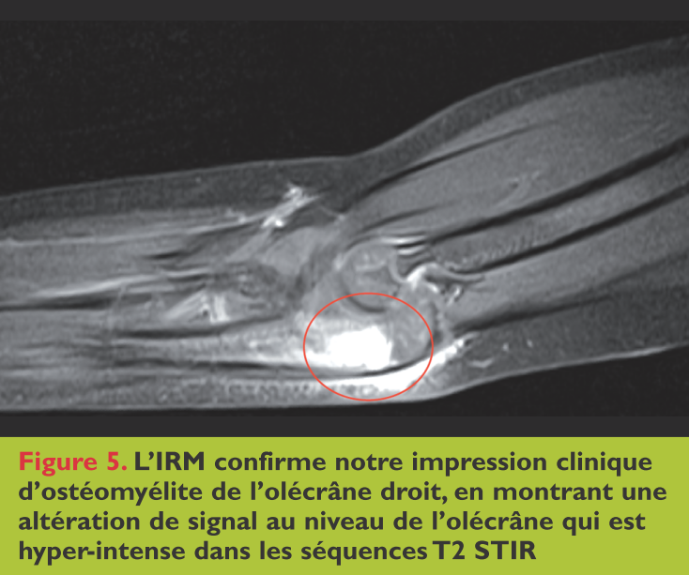
Ostéomyélite: cas cliniques (HUG)
Cas clinique n°2
Tiré de «Infections ostéo-articulaires septiques à culture négative chez l’enfant: avez-vous pensé à K. kingae?» dans Revue Médicale Suisse, 2009
Garçon 2 ans
Épargne coude D depuis 1 semaine
Pas fièvre ni traumatisme
Rx coude: normale
-> RAD avec immobilisation durant 7 jours
-> persistance douleurs, chaleur au niveau olécrâne
Bilan sanguin: aligné, légère thrombocytose
IRM: ostéomyélite olécrâne
Biopsie osseuse: cultures négatives, PCR + pour K. kingae
-> bilan radiologique et biologique initial très pauvre!

Slide 55
Ostéomyélite: cas clinique Jad
Questions cliniques
-> malgré IRM normal, diagnostic d’ostéomyélite à retenir?
avec clinique et syndrome inflammatoire (VS 45mm/h) -> plutôt oui
-> PCR pharynx positive pour Kingella, suffit-elle à faire le diagnostic du germe?
selon littérature: avec clinique et VS élevée oui, malgré IRM négatif
-> nécessité de poursuivre traitement parentéral sur quelle durée?
2-4 jours auraient pu suffire au vu bonne amélioration clinique, d’autant plus avec Kingella
-> quels éléments permettent de décider d’un relais per os et avec quel antibiotique?
apyrétique, bon état général, amélioration clinique, tolérance à la prise per os
(pas ↘ de la CRP, mais basse dès le départ)
au vu du germe, amoxicilline suffit
-> nécessité de faire VS de contrôle?
nécessité de suivi pour voir trend, mais CRP en aigu peut suffire

Slide 56
Ostéomyélite: références
«Differentiating Kingella kingae Septic Arthritis of the Hip from Transient Synovitis in Young Children». P. Yagupsky, G. Dubnov-Raz. In The Journal of Pediatrics, 2014.
«Differentiating osteoarticular infections caused by Kingella kingae from those due to typical pathogens in young children». D. Ceroni, A. Cherkaoui. In Pediatrics Infectious Diseases Journal, 2011.
«Kingella kingae infections in children», N. Principi, S. Esposito. In BMC Infectious Diseases, 2015.
«Acute Osteomyelitis in Children». He. Peltola, M. Paakkonen. In New England Journal of Medicine, 2014.
«Kingella kingae septic arthritis in children: recognising an elusive pathogen». N. Williams, C. Cooper. In Journal of Children Orthopedic, 2014.
«Detection of Kingella kingae osteoarticular infections in children by oropharyngeal swab PCR», D. Ceroni, V. Dubois-Ferriere. In Pediatrics, 2013.
«Can early MRI distinguish between Kingella kingae and Gram-positive cocci in osteoarticular infections in young children?». A. Kanavaki, D. Ceroni. In Pediatrics Radiology, 2012.
«Hematogenous osteomyelitis in children». P. Krogstad, in UpToDate, 2016.
«Infections ostéo-articulaires à Kingella kingae chez le petit enfant». M. Francescato, A. Cherkaoui. In Paediatrica, 2011.
«Infections ostéo-articulaires septiques à culture négative chez l’enfant: avez-vous pensé à Kingella kingae?». A. Cherkaoui, D. Ceroni. In Revue Médicale Suisse, 2009.
«Polymerase chain reaction detection of Kingella kingae in children with culture-negative septic arthritis in eastern Ontario». R. Slinger. In Paediatrics Children Health, 2016.
«Update on the Management of Pediatric Acute Osetomyelitis and Septic Arthritis». L. Castellazzi, M. Mantero. In International Journal of Molecular Sciences, 2016.
«Current Treatment of Osetomyelitis». In Brief, Pediatrics in Review, 2006.
«Update in Pediatric Musculoskeletal Infections: When It Is, When It Isn’t, and What to Do». A. Arcader, C. Brusalis. In Journal of the American Academy of Orthopaedic Surgeons, 2016.
«Kingella kingae Septic Arthritis in a 14-Monthe-Old Child». E. McElvania. In Journal of Clinical Microbiology, 2016.

